Slide 1
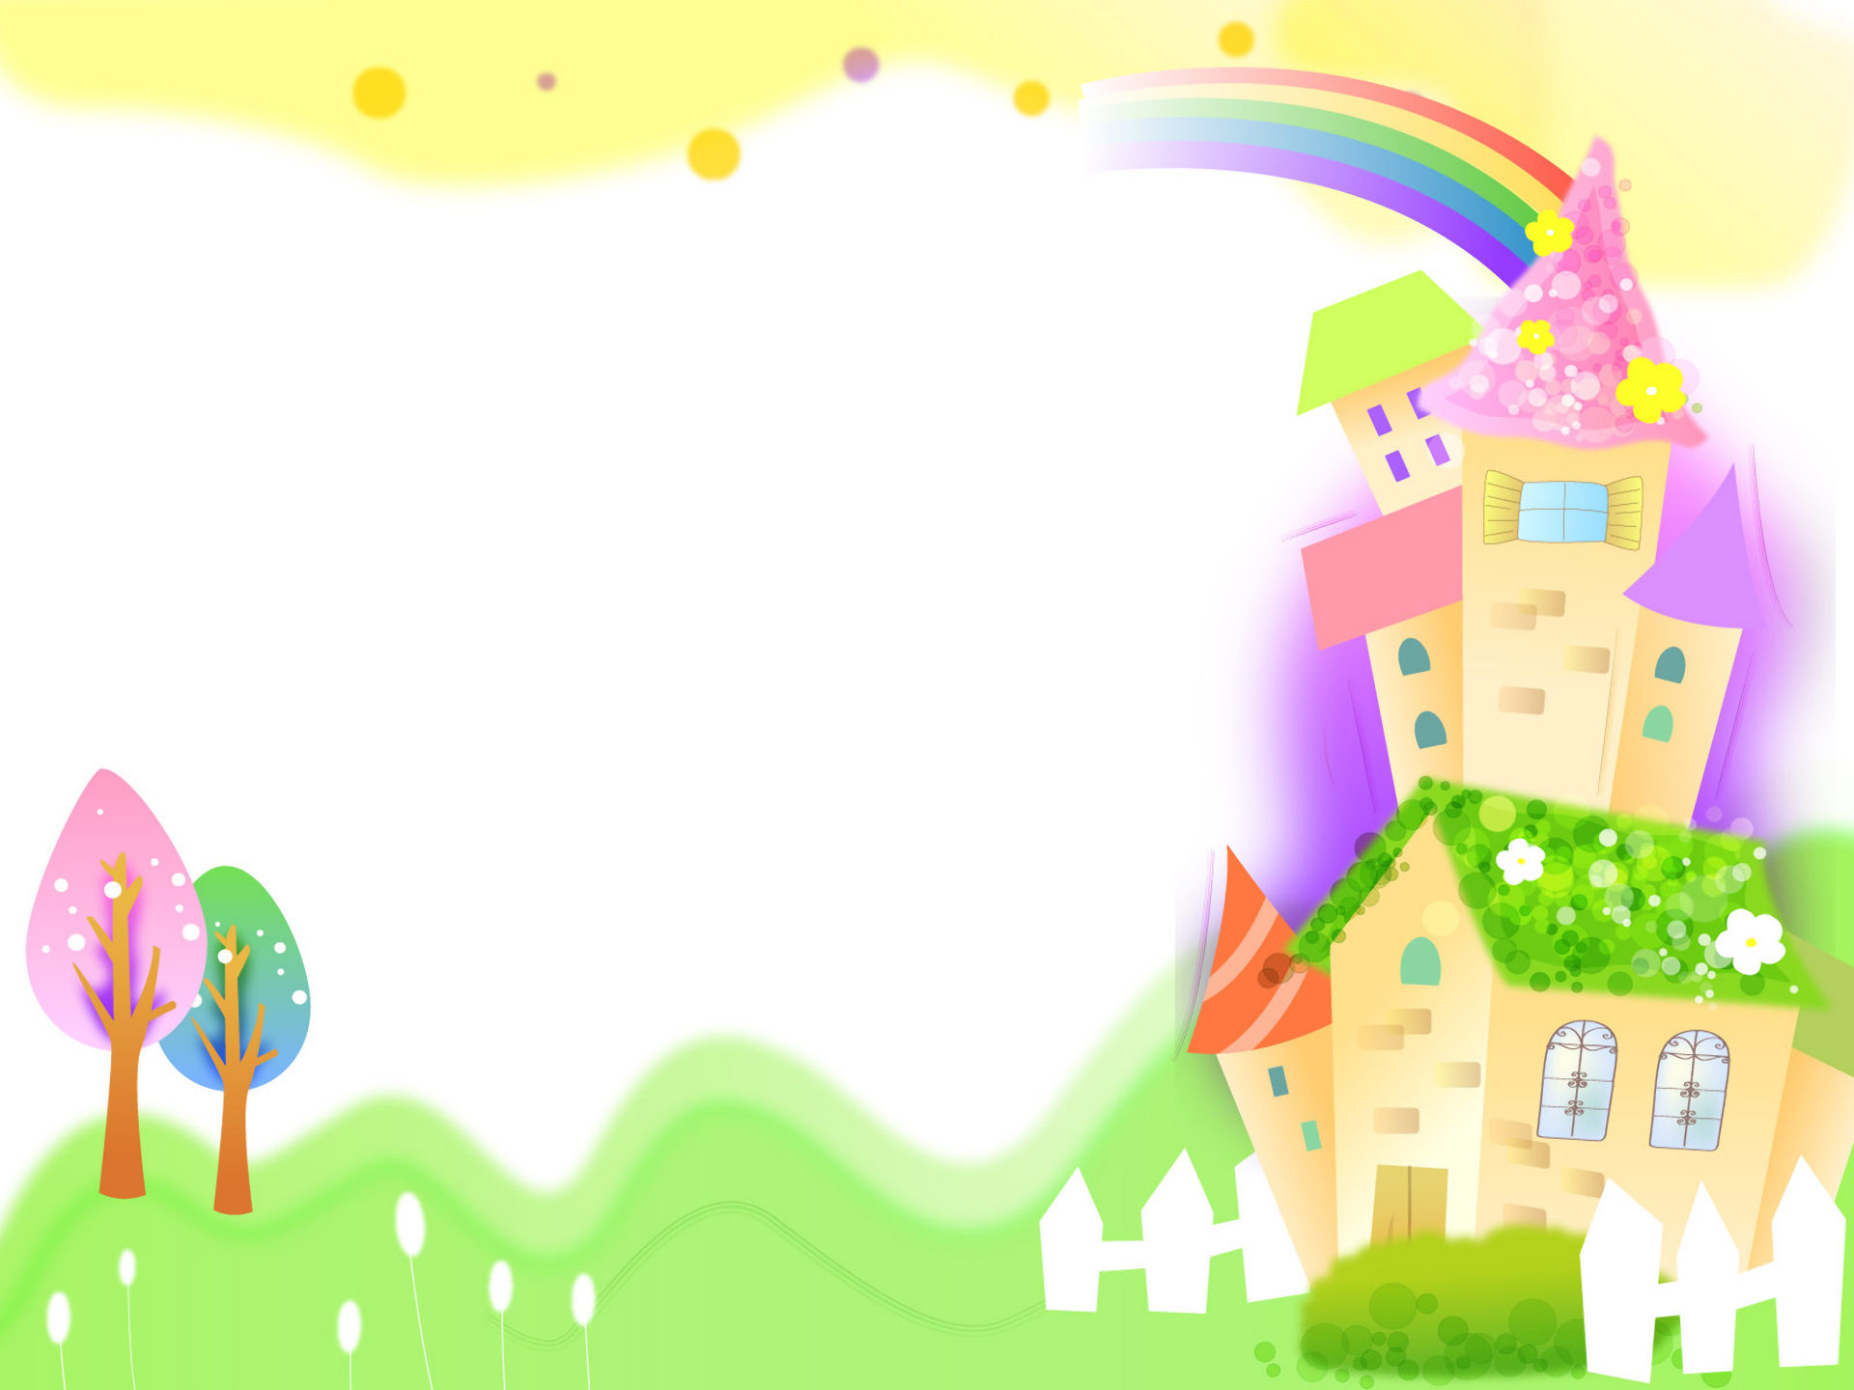
Муниципальное бюджетное общеобразовательное учреждение
«Лицей имени Г.Ф. Атякшева»
/дошкольные группы/
Игровое занятие «Приключение самолетика»
Автоматизация звука «Л» в слогах
Выполнила:
Мокшина О. И.
учитель-логопед

Slide 2
Жил-был игрушечный самолётик. Очень хотелось ему завести свой мотор так, чтобы он работал, как у настоящего самолёта: Л-Л-Л.
Но у него ничего не получалось.
Давай поможем самолётику завести мотор.

Slide 3
ЛЛЛ – гудящий этот звук: самолет летит на юг,
ЛЛЛЛЛЛЛЛЛЛЛЛЛЛЛЛЛЛЛЛЛЛЛЛЛ
Л – летают самолеты, начались у них полеты.
ЛЛЛЛЛЛЛЛЛЛЛЛЛЛЛЛЛЛЛЛЛЛЛЛЛ

Slide 4
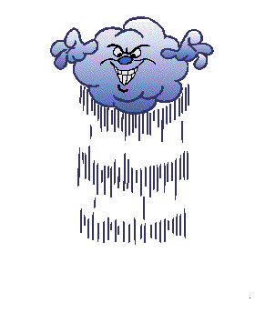
Туча мимо проплыла. Самолетик гудит — ЛА. Ла-ла-ла-ла-ла-ла-ла.

Slide 5
Внизу речка и село. Самолетик гудит — ЛО. Ло-ло-ло-ло-ло-ло-ло.

Slide 6
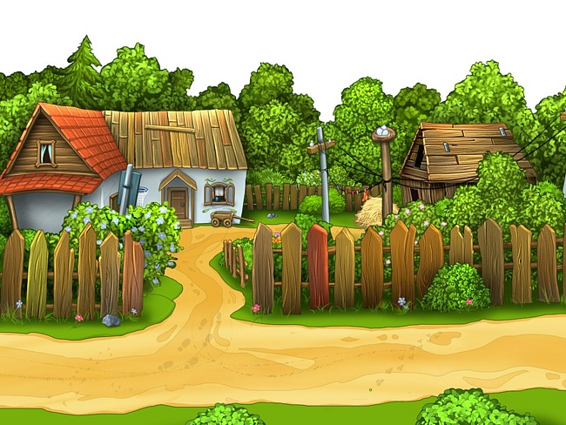
Скачет лошадь по селу. Самолетик гудит — ЛУ. Лу-лу-лу-лу-лу-лу-лу.

Slide 7
Все предметы так малы. Произносим слоги — ЛЫ. Лы-лы-лы-лы-лы-лы-лы.

Slide 8
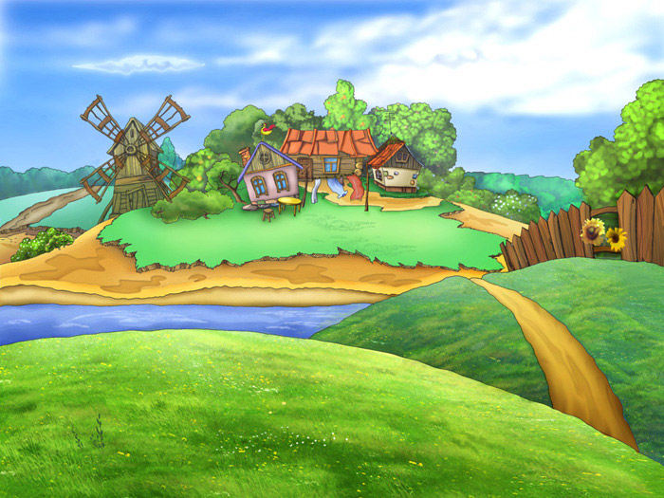
Самолетик наш вдали. Улетает. Скажем — ЛЫ. Лы-лы-лы-лы-лы-лы-лы.

Slide 9
А
У
О
Ы
Э

Slide 10
Источники.
Косинова Е.М. Моя первая книга знаний. Обо всём на свете. Азбука правильного произно­шения / Худ. Ю. Гуров. - М.: ОЛИСС, Изд-во Эксмо, 2005. - 120 с: ил.
Куликовская Т. А. Логопедические скороговорки и считалки. Речевой материал для автоматизации звуков у детей: пособие для педагогов и родителей. – М. : Издательство «ГНОМ и Д», 2008 г -128 с.
Интернет ресурсы.
http://fotohomka.ru/112935-detskie-fony-dlja-prezentacijj-kartinki.html
http://xn--80aiifkqki.xn--c1avg/index.php?autocom=gallery&req=si&img=137823
http://infodefence.livejournal.com/88971.html

